Slide 1
МБДОУ Аннинский д/с ОРВ «Росток»
«Справочник добрых дел»
Подготовила:
воспитатель 1 кв.к
Фролова Н.В.

Slide 2
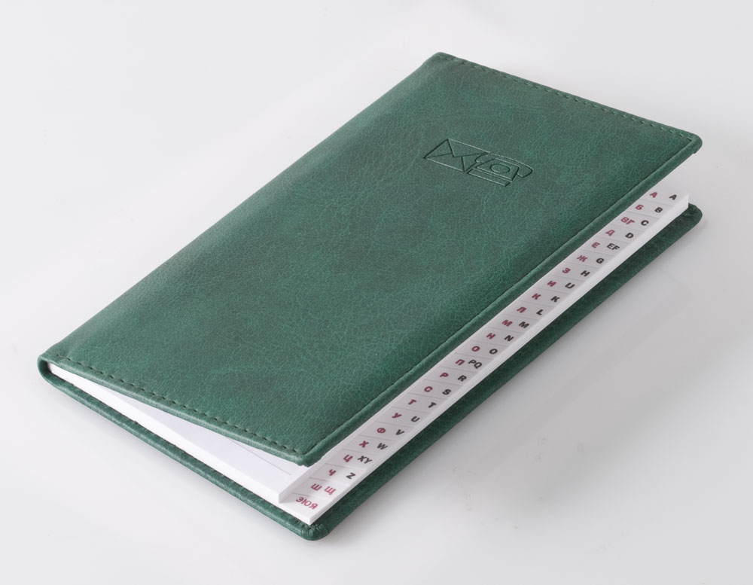
«Справочник добрых дел»

Slide 4
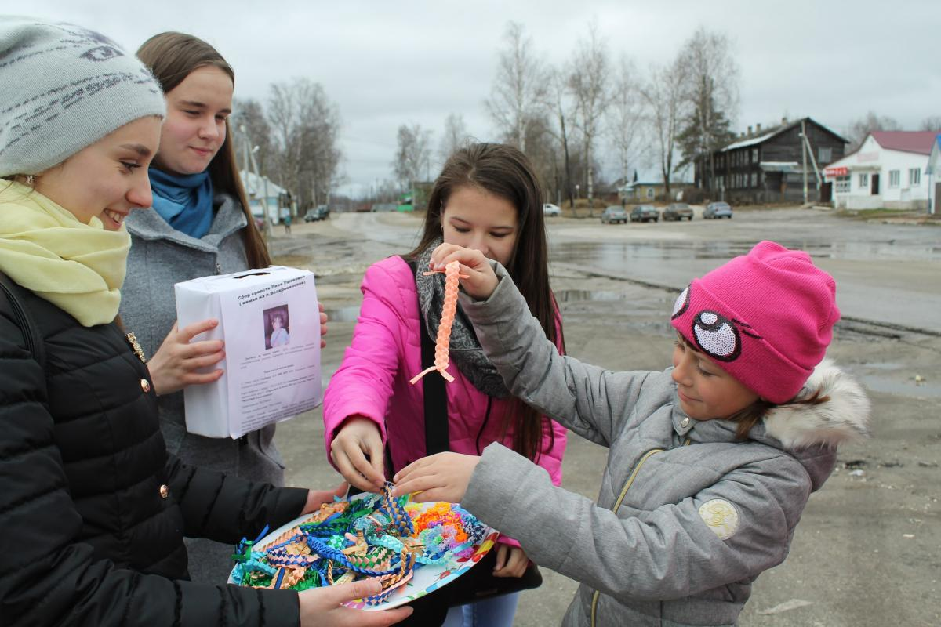

Slide 5
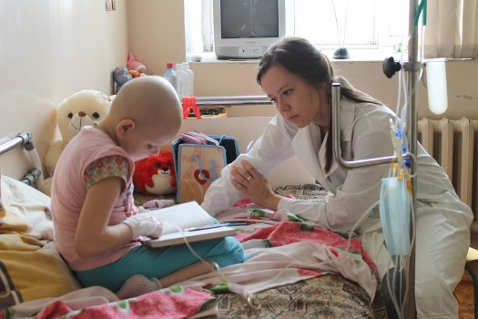

Slide 6
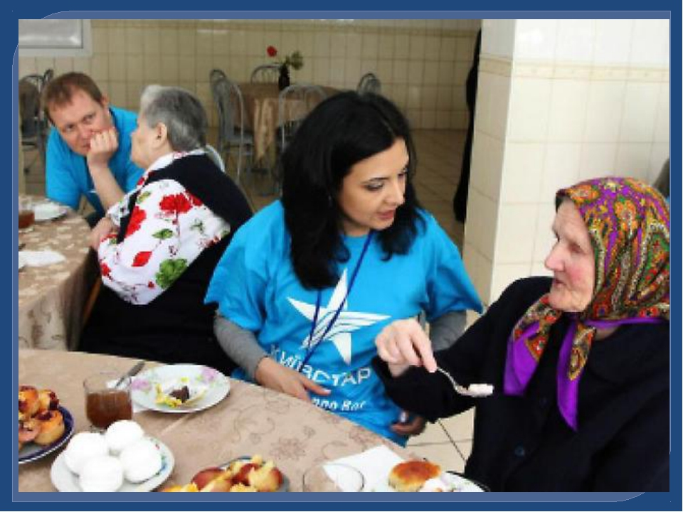

Slide 7
Приют«Доброе сердце»

Slide 8
«Благотворительный фонд «Дом добра»

Slide 9
«Давай мириться»

Slide 10
«Эколого-биологический центр»

Slide 11
«Кормушка для птиц»

Slide 12
ФОТО-ОТЧЕТ

Slide 13
«Спасибо за внимание»

